Slide 1
废气异常超标演练报告
FAC
ATX
Aug. 20, 2025

Slide 2
目录 CONTENTS
01 组织表
02 组织职责
03 演练计划
04 演练照片
05 签到
06 演练总结

Slide 3
组织表

Slide 4
组织职责

Slide 5
废气异常超标演练计划
序号 | 中断项目 | 耗时min | 累计时间min | 实际耗时min | 实际累计时间min | 事件记录 | 所需设备材料 （选填） | 角色人员 | RTO |  | RPO |  | 测试方法 | 测试结论 | 测试人员签字
 |  |  |  |  |  |  |  |  | 目标 | 实际 | 目标 | 实际
1 | ATXWH废气处理异常预案 |  | 9min | 5min | 9min | 1. 厂务值班人员巡检时发现废气处理系统超标排放 2. 厂务值班人员郭万里拨打电话61226向ATXWH厂务主管王鹏汇报 3. 厂务值班人员郭万里发厂务微信群通报 |  | 郭万里 | #REF! |  | 0 | 0 | ■人工模拟 | BCP有效
 |  |  |  | 2min |  |  |  |  |  |  |  |  | □虚拟故障
 |  |  |  | 2min |  |  |  |  |  |  |  |  | □人为故障
 |  |  |  |  |  |  |  |  |  |  |  |  | □第三方协助
2 |  |  | 95min | 10min | 80min | 1.厂务工程师至废气系统中控室查看原因，6#酸洗塔PH仪异常引起加药机加药量异常导致排放废气不合格 2. 厂务工程师现场切换备用系统5#酸洗塔，关停使用的6#酸洗塔 3.厂务工程师校正PH仪及加药机加药量 4..厂务工程师排空酸洗塔超标喷淋循环水，更换新水 |  | 李志武 |  |  |  |  | ■人工模拟
 |  |  |  | 5min |  |  |  |  |  |  |  |  | □虚拟故障
 |  |  |  | 20min |  |  |  |  |  |  |  |  | □人为故障
 |  |  |  | 60min |  |  |  |  |  |  |  |  | □第三方协助
3 |  |  | 10min | 10min | 8min | 1. 厂务工程师切换回6#酸洗塔，开机运行 2. 系统排放正常后，厂务值班人员郭万里拨打电话61226向ATXWH厂务主管王鹏汇报 3，厂务值班人员郭万里发厂务微信群通报 |  | 郭万里 |  |  |  |  | ■人工模拟
 |  |  |  |  |  |  |  |  |  |  |  |  | □虚拟故障
 |  |  |  |  |  |  |  |  |  |  |  |  | □人为故障
 |  |  |  |  |  |  |  |  |  |  |  |  | □第三方协助
编制： |  | 徐海洲 |  |  |  |  |  | 审核： | 杨福松 |  |  | 批准： | 王鹏

Slide 6
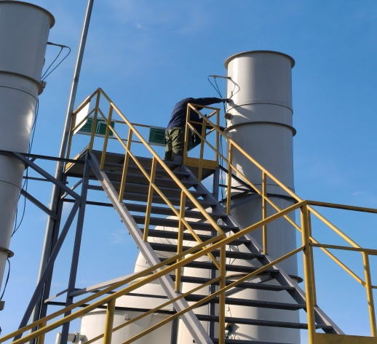
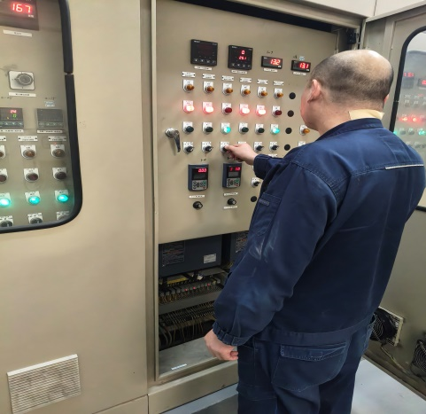
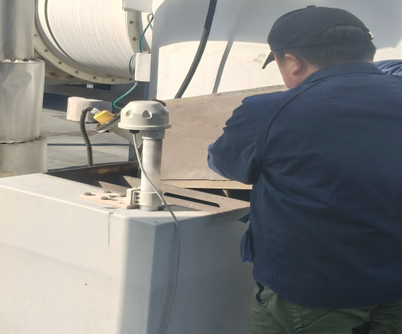
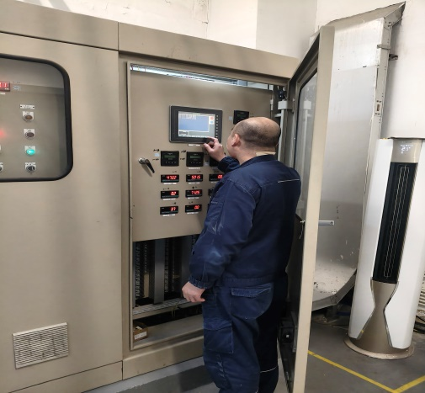
现场演练照片

Slide 7
现场演练签到表

Slide 8
演练总结
演练评估与总结： 预案演练要全过程记录演练过程，在全面分析演练记录及相关资料的基础上， 对比参演人员表现与演练目标要求，对演练活动及其组织过程作出客观评价，并 编写演练评估报告。所有应急演练活动都应进行演练评估。 在演练结束后，要根据演练记录、演练评估报告、应急预案、现场总结等材 料，对演练进行系统和全面的总结，并形成演练总结报告。演练参与单位也可对 本单位的演练情况进行总结。 演练总结报告的内容包括：演练目的、时间和地点、参演单位和人员、演练 方案概要、发现的问题与原因、经验和教训，以及改进有关工作的建议等。
SZ文档管控系统上线

